Slide 1





Penyambutan Mahasiswa Baru Pascasarjana Telkom University
TA 2021/2022

Slide 2

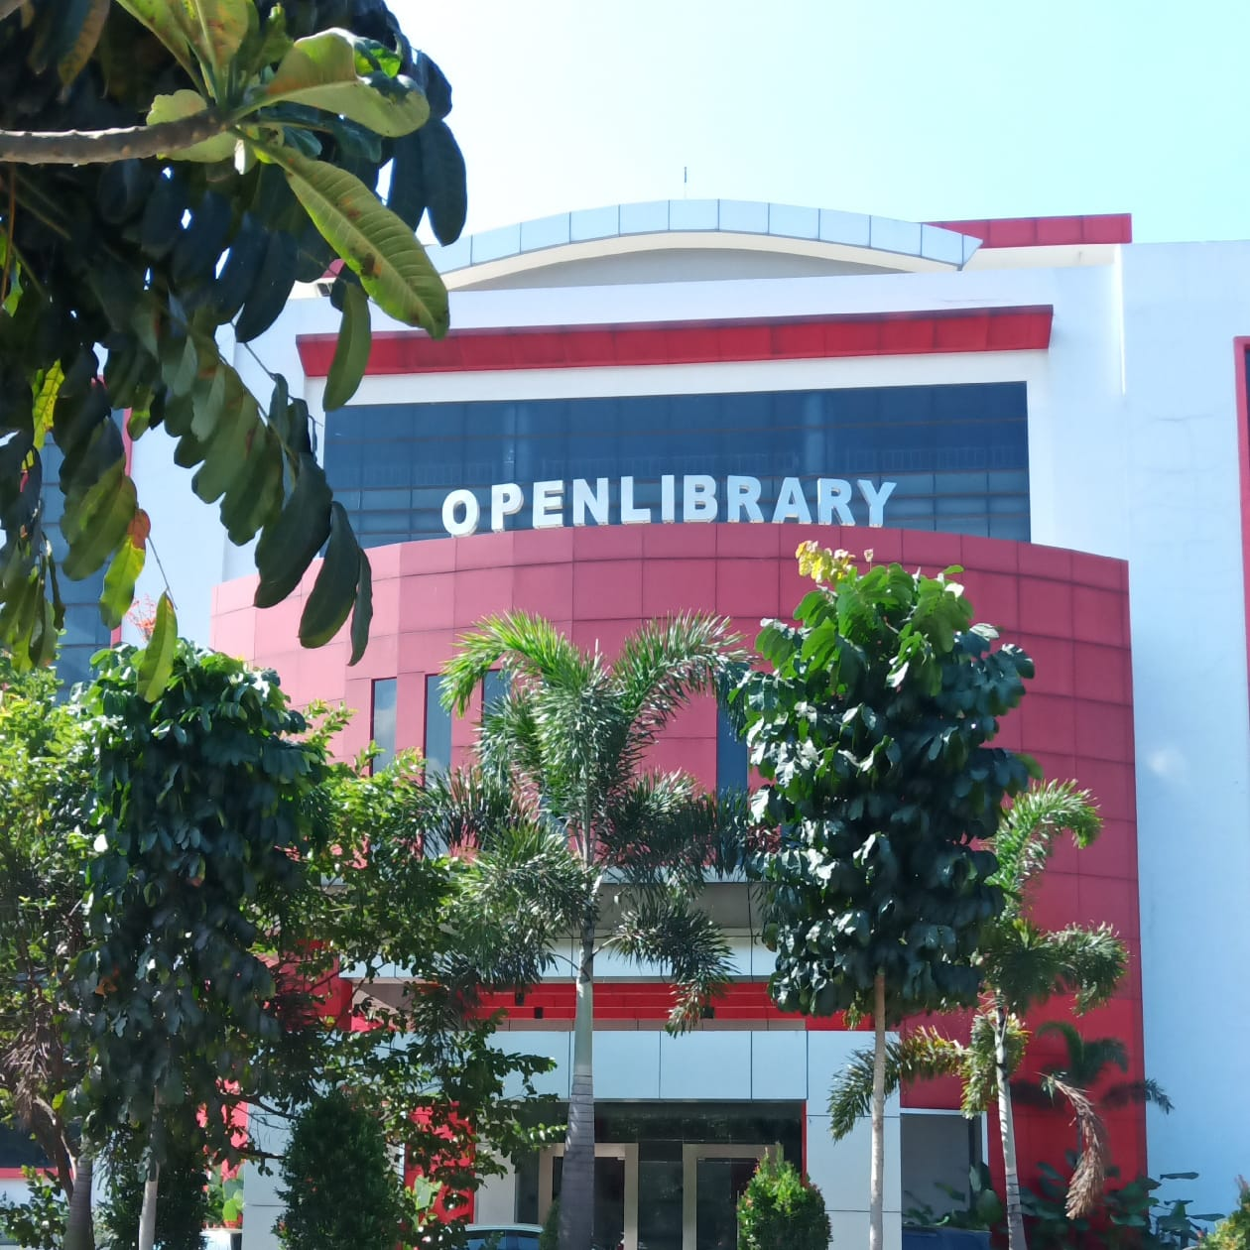
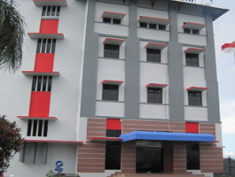
Lokasi
Gd Manterawu Lt. 5
Gd Marore Gerlong, Lt. 1
Senin - Jumat :
08.00 – 19.00 WIB
Sabtu
08.30 – 13.00 WIB
Senin - Jumat :
08.00 – 20.00 WIB
Sabtu :
08.30 - 13.00
Istirahat Jumat :
11.30 - 13.30 WIB
Operasional Covid-19
09.00 - 15.00 WIB
Operasional Covid-19
09.00-15.00 WIB

Slide 3





Ketentuan
Keanggotaan
MEMBER IGRACIAS
Ketentuan Peminjaman
4 Buku
7 Hari kerja
1x Perpanjangan
Otomatis menjadi
Member OpenLibrary
https://openlibrary.telkomuniversity.ac.id

Slide 4






















Tata Tertib
Kartu Identitas
KEREN!!!
Jaket
Makanan
Minuman
Tas / Folder
Benda Tajam
Simpan Buku di MEJA,
Jangan simpan di RAK!

Slide 5
Koleksi
Buku & e-book
Modul Praktikum
Karya akhir
Majalah & koran
Bahan ajar
Jurnal & e-journal
Audio Visual
Artikel & Koleksi lainnya

Slide 6
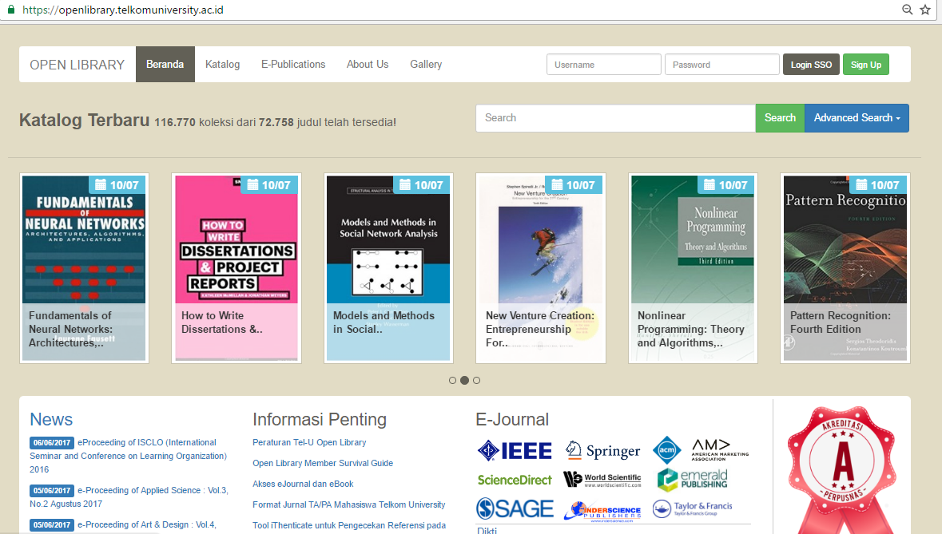
Open Library
1
2
Akses Tel-U Open Library di http://openlibrary.telkomuniversity.ac.id
Login dengan menggunakan account SSO
Tampilan showcase buku terbaru atau terpopuler
Pencarian Katalog
ePublications
Tampilan berita publikasi elektronik terbaru
Tampilan Informasi Penting, tentang peraturan / survival guide
Koleksi Jurnal elektronik (e-journal)
4
5
3
6
7
8

Slide 7
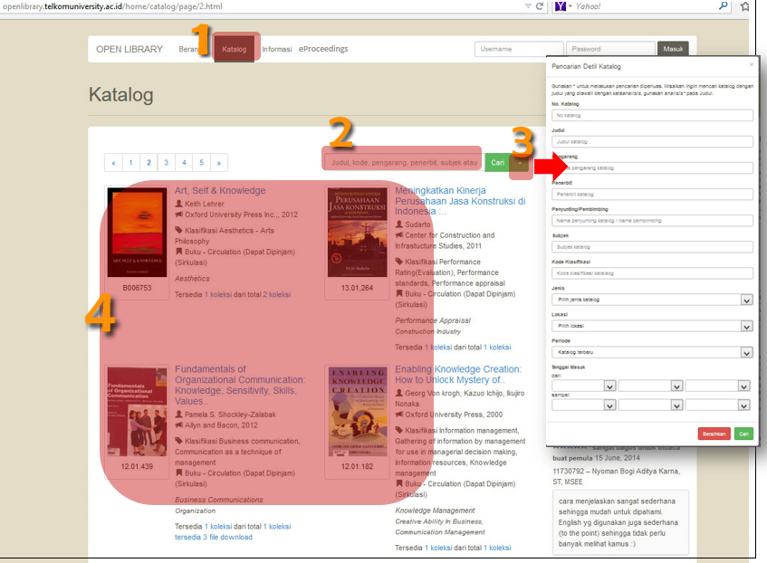
Pencarian
Klik menu “Katalog”
Masukkan kata kunci dan klik “Cari”
Pencarian lebih detail dapat memanfaatkan “Pencarian Detail Katalog”, masukkan kata kunci, kata kunci dapat lebih dari satu kategori, kemudian klik “Cari” atau tekan enter.
4. Hasil pencarian. Show case

Slide 8
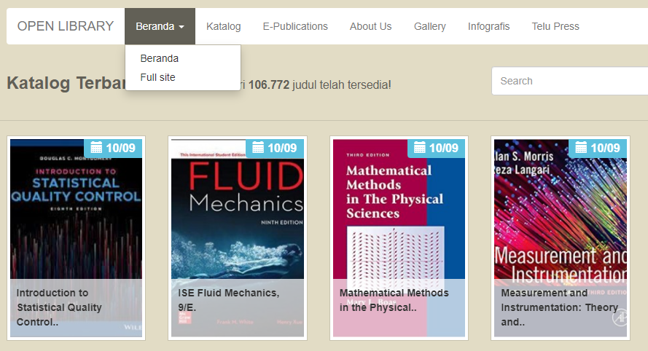
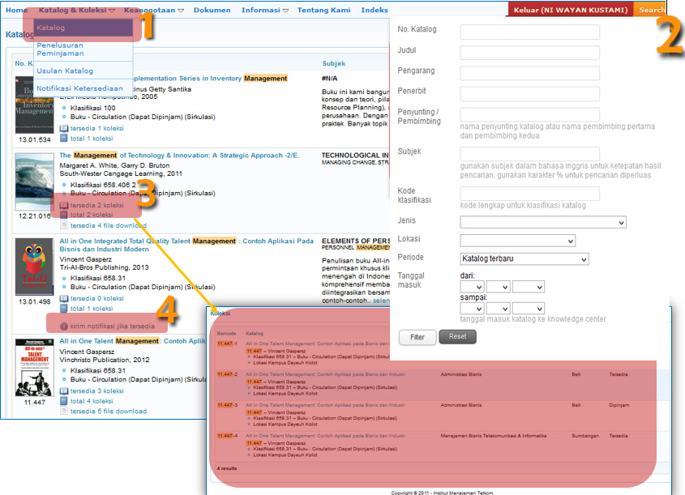
Full site
Katalog & Koleksi, pilih “Katalog”
Klik SEARCH. Masukkan kategori, kategori bisa lebih dari satu Klik FILTER
Jumlah koleksi yang ada, Silahkan di klik untuk mengetahui koleksi yang tersedia dan lokasinya
Apabila koleksi yang ada =0 , Silahkan Klik “Kirim notifikasi jika tersedia”, maka system akan mengirim notifikasi sms & email ketika koleksi tersedia.

Slide 9
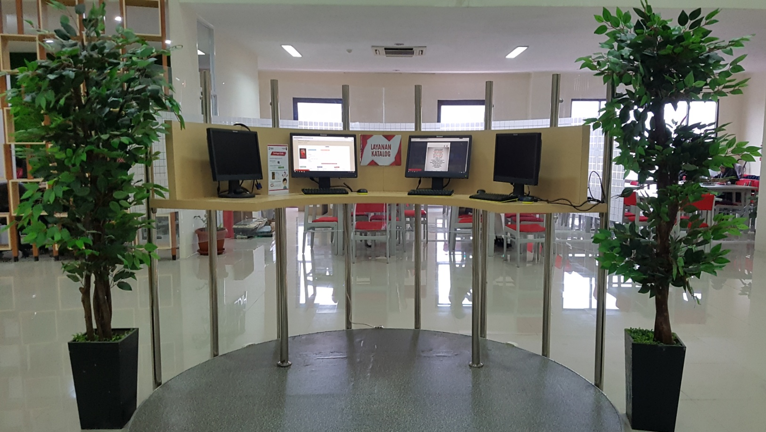


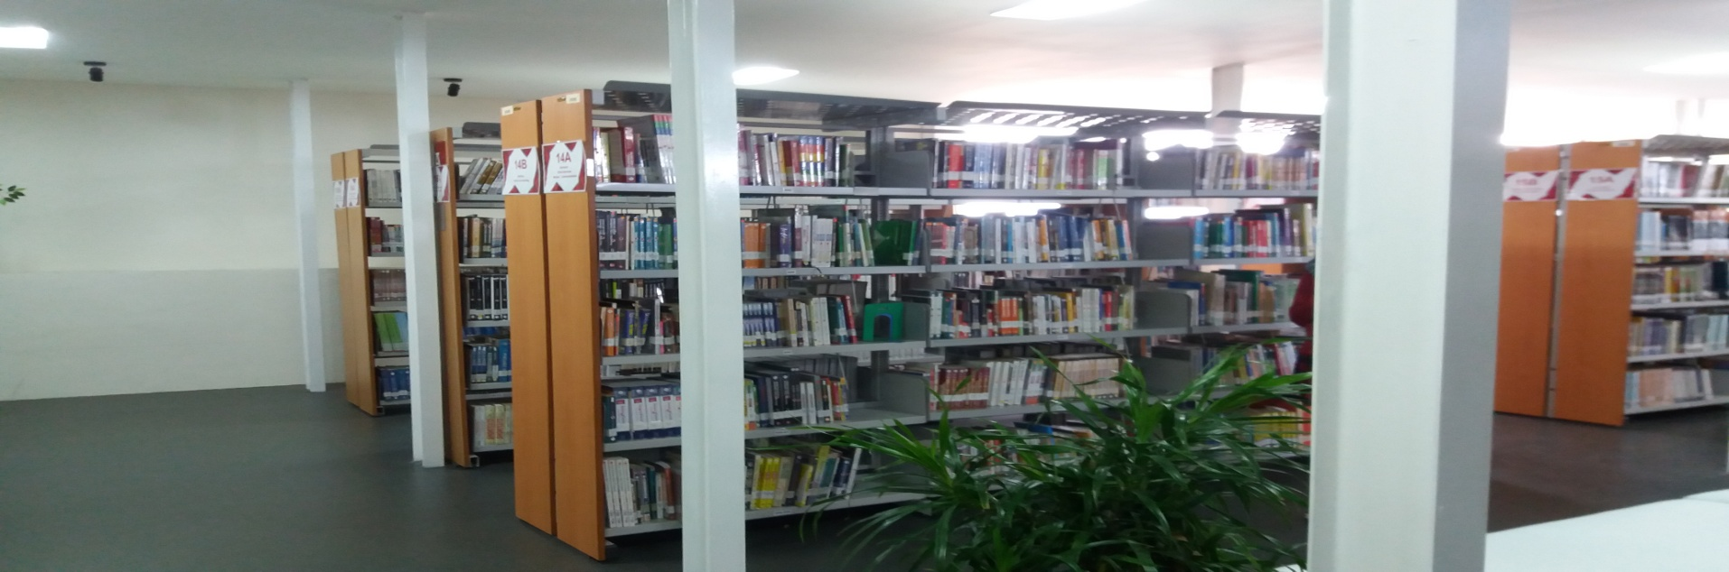

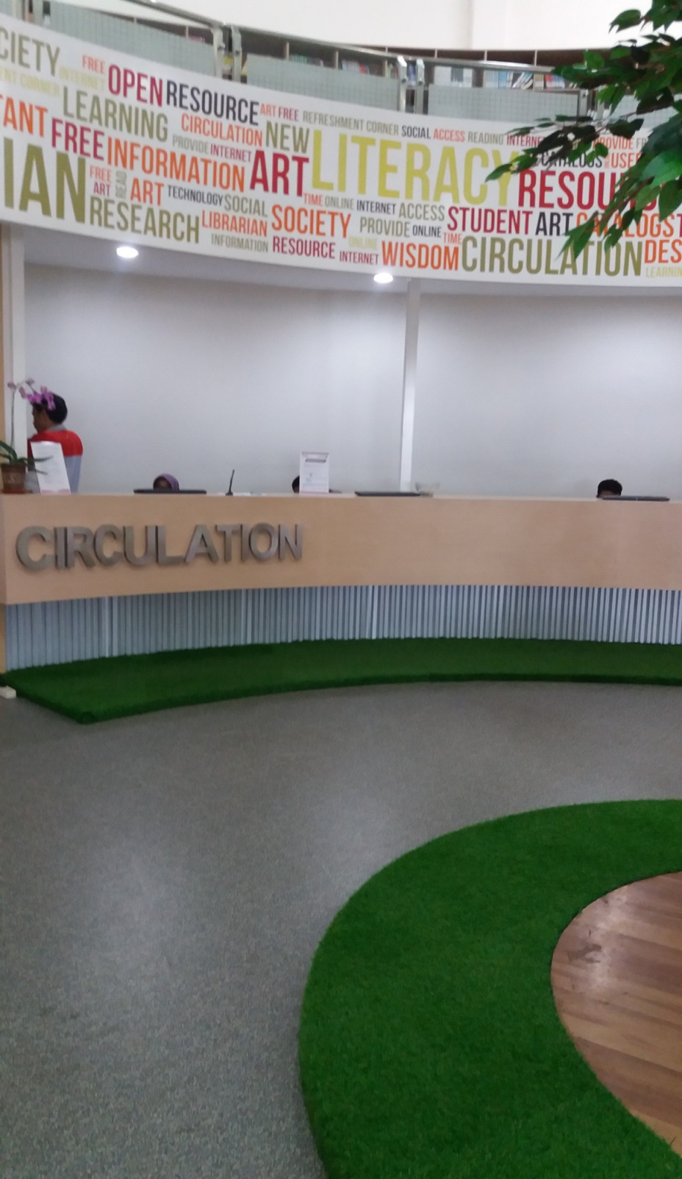
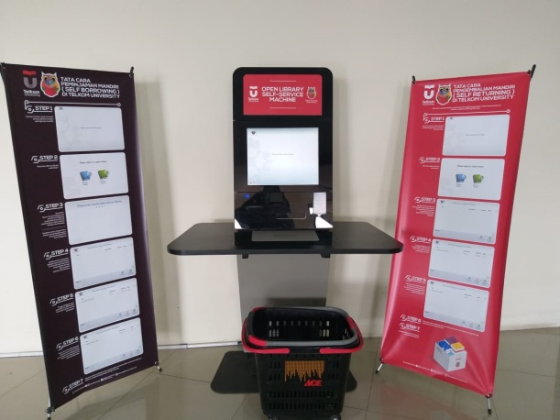
Peminjaman
01
Cari informasi buku di katalog.
Lakukan pencarian di
01
http://openlibrary.telkomuniversity.ac.id
02
02
Cari buku di rak
03
Proses peminjaman di meja sirkulasi;
03
04
04
Melalui self service machine

Slide 10
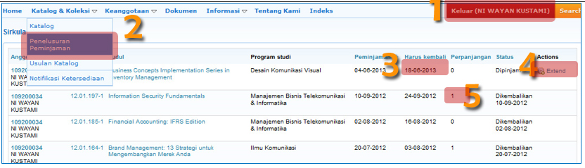
Perpanjangan Masa Peminjaman
Masuk ke mode “Full Site”
Pastikan sudah login, indikator sudah login yaitu muncul identitas anda di kanan atas
Katalog & Koleksi -> Penelusuran Peminjaman
Perpanjangan Online hanya bisa dilakukan H-1 dari jatuh tempo pengembalian.
Klik “Extend”
Pastikan Perpanjangan Online sukses dengan melihat status perpanjangan & tanggal Harus Kembali berubah

Slide 11


Keterlambatan Pengembalian Buku
Keterlambatan pengembalian buku dikenakan denda sebesar Rp. 1000 /hari
Dan akan terus bertambah setiap harinya sampai…..
Bukunya kembali!
Kapanpun itu, sebelum lulus

Slide 12
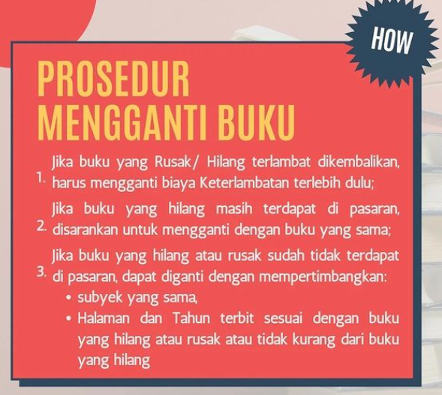
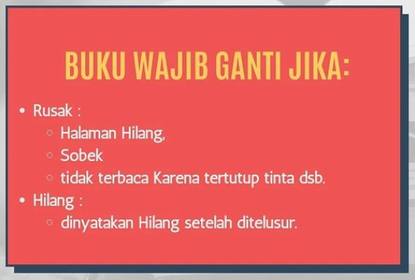
Ketentuan Mengganti Buku Rusak/ Hilang

Slide 13



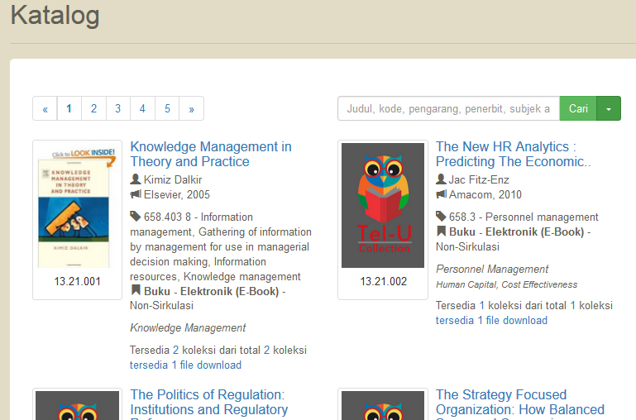
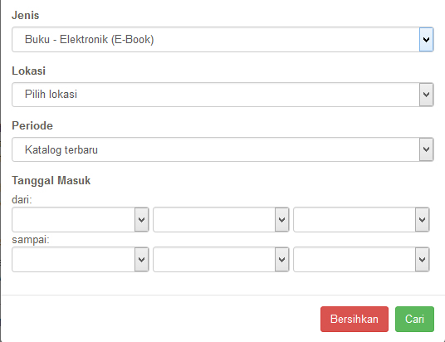
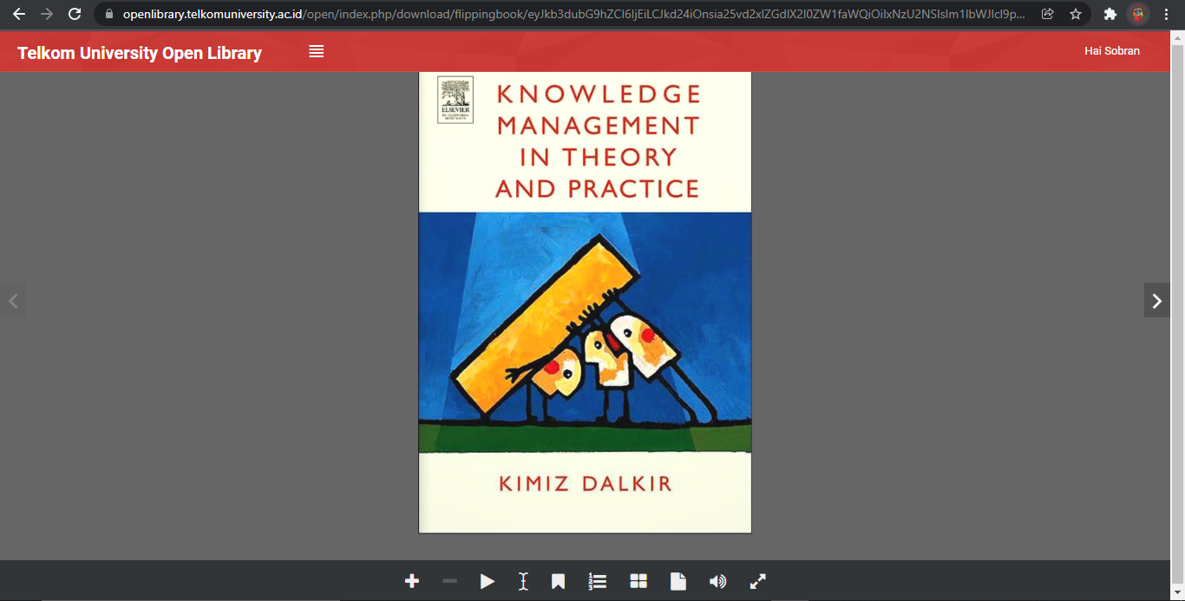
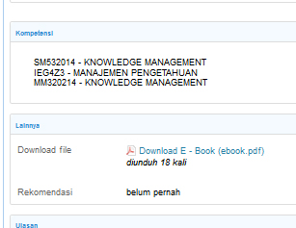


Akses e-Book
  Pastikan sudah login, indikator sudah login yaitu muncul identitas anda di kanan atas
  Masuk Katalog
  Search katalog, apabila ingin mencari e-book masukkan kategori jenis “Buku – elektronik (E-Book)”
  Klik “Tersedia File Download”
  Klik untuk membaca atau download file

Slide 14
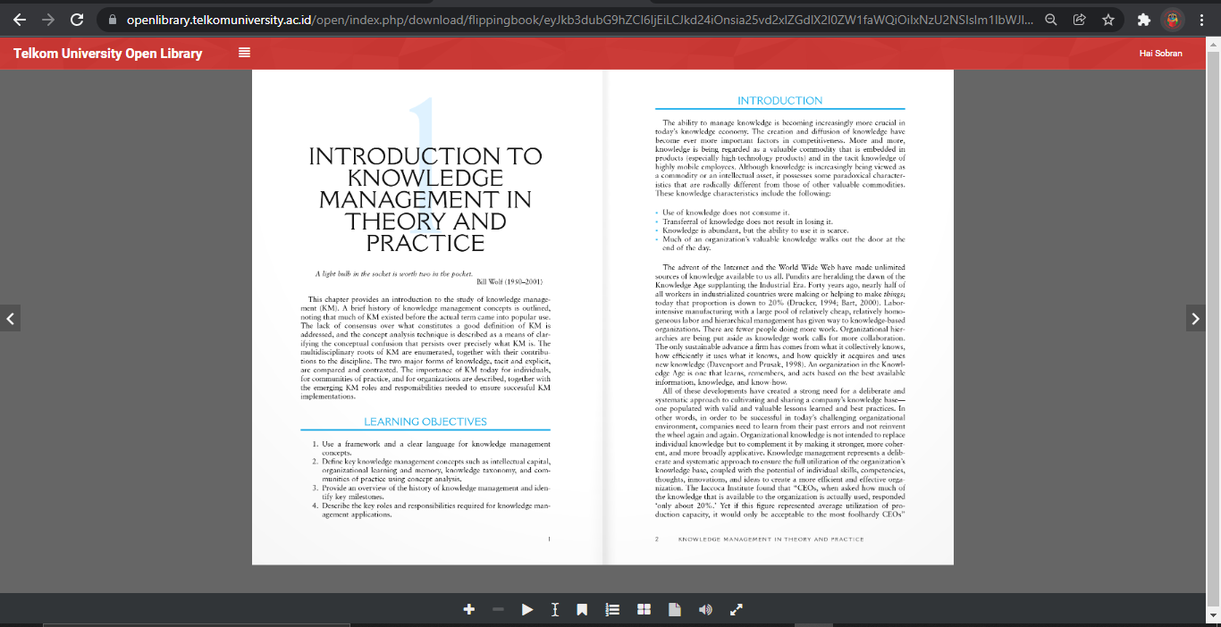
Flipbook
Tampilan flipbook untuk koleksi e-book
Klik icon untuk download e-book

Slide 15









E-Journal
https://ieeexplore.ieee.org
https://www.emerald.com/insight/
https://www.sciencedirect.com/
https://link.springer.com/
https://www.worldscientific.com
https://journals.sagepub.com/
https://dl.acm.org/
https://www.inderscienceonline.com
https://www.tandfonline.com/

Slide 16






Database E-Book
http://
e-resources.perpusnas.go.id
https://www.bloomsburycollections.com/
https://digital-library.theiet.org/
https://portal.igpublish.com/iglibrary/
https://www.statista.com/
Perpusnas / Registrasi Mandiri

Slide 17
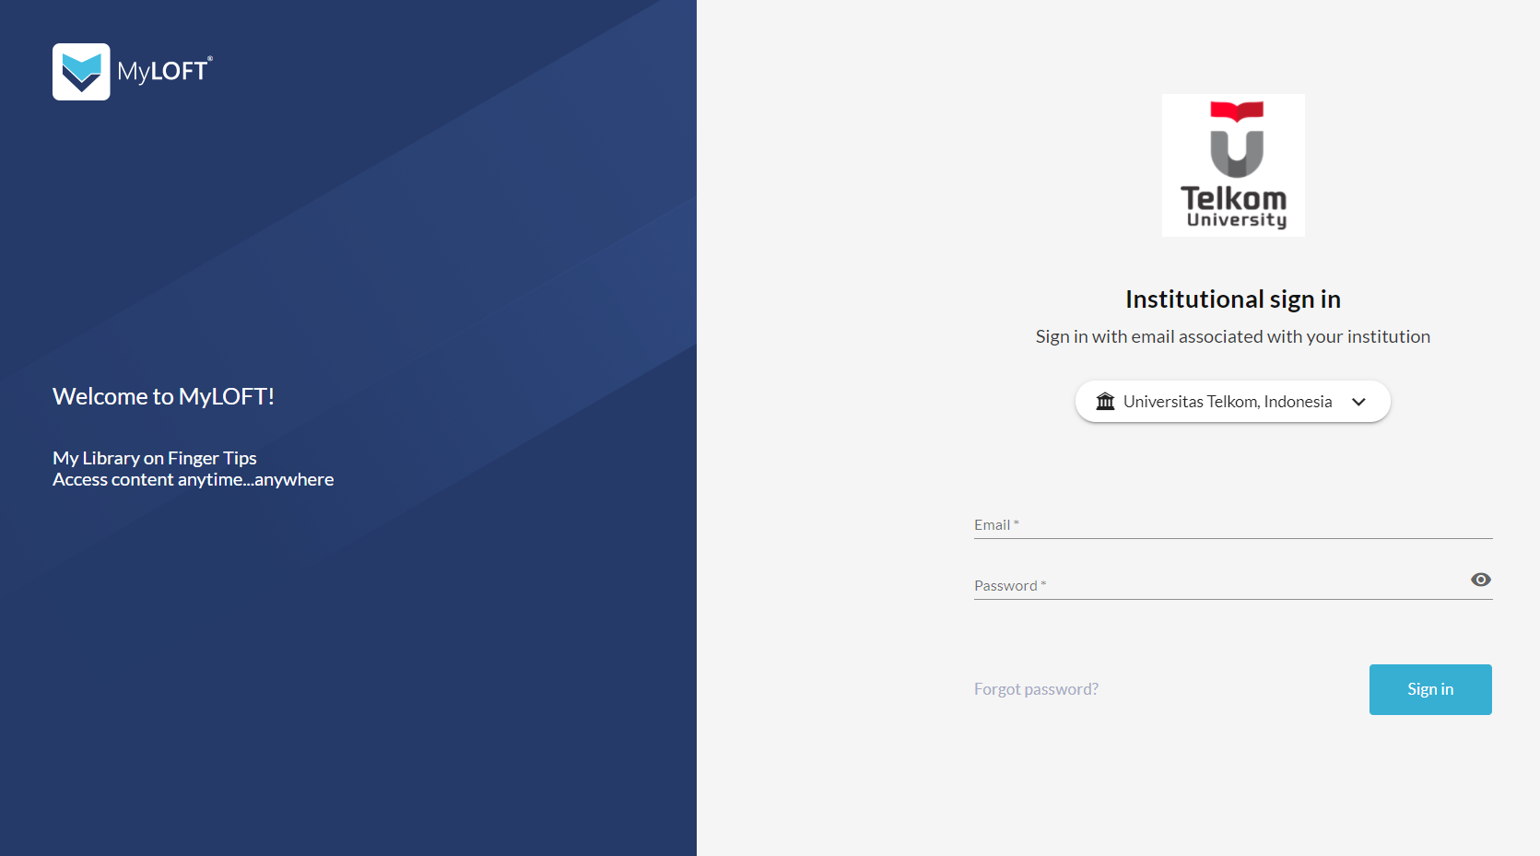
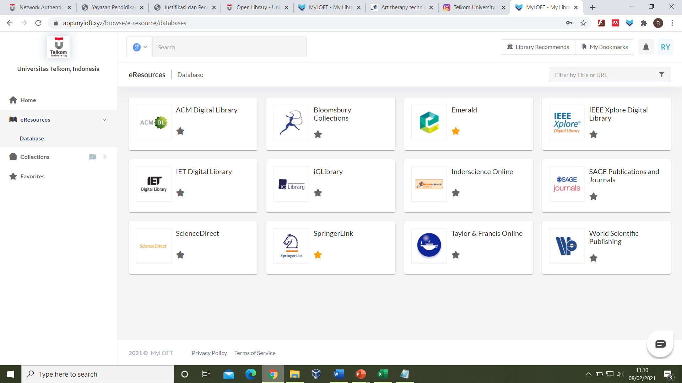
MyLoft
https://app.myloft.xyz
Instalasi MyLoft: https://www.instagram.com/p/CFong92J8qH/
Email: institusi (….@telkomuniversity.ac.id)
E-Resources – Database
Informasi Lengkap: https://openlibrary.telkomuniversity.ac.id/home/information/id/197.html

Slide 18
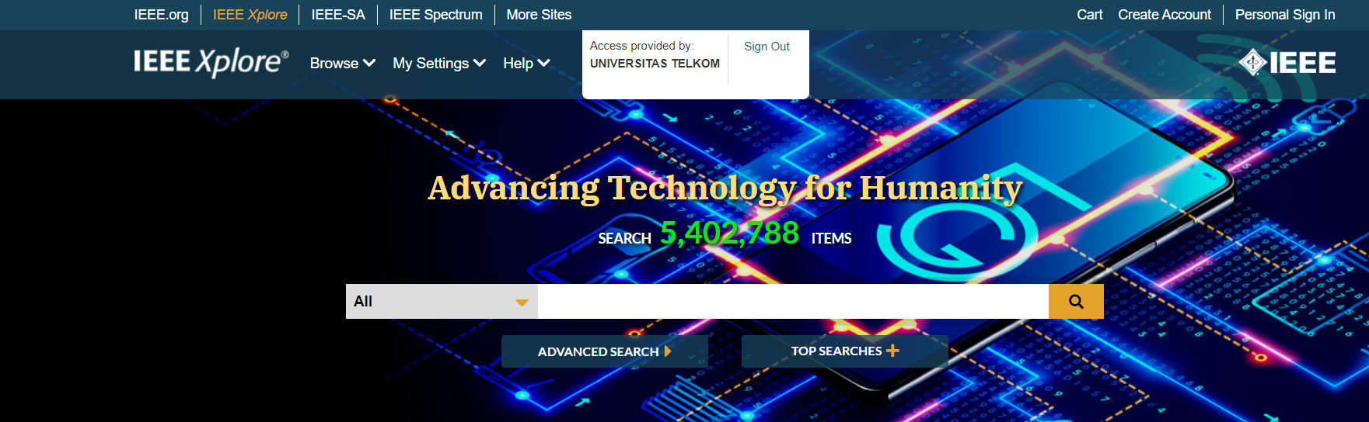
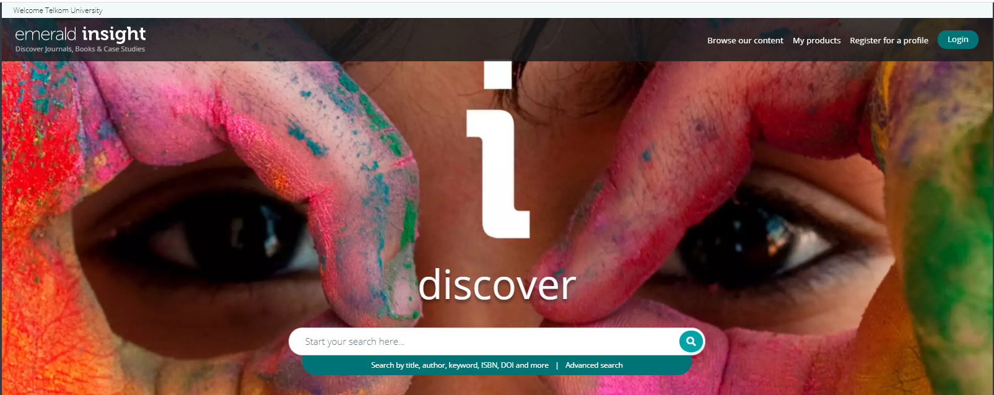
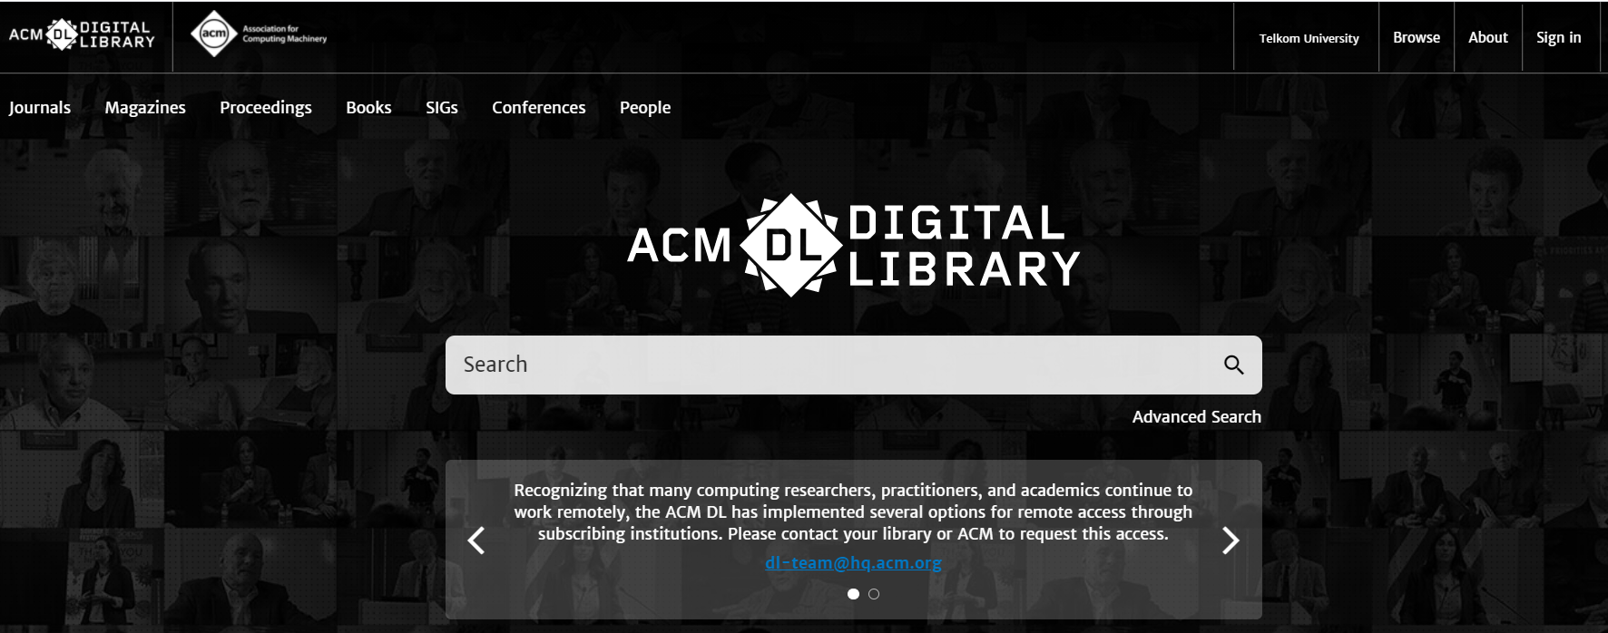
Tampilan Database e-Journal

Slide 19
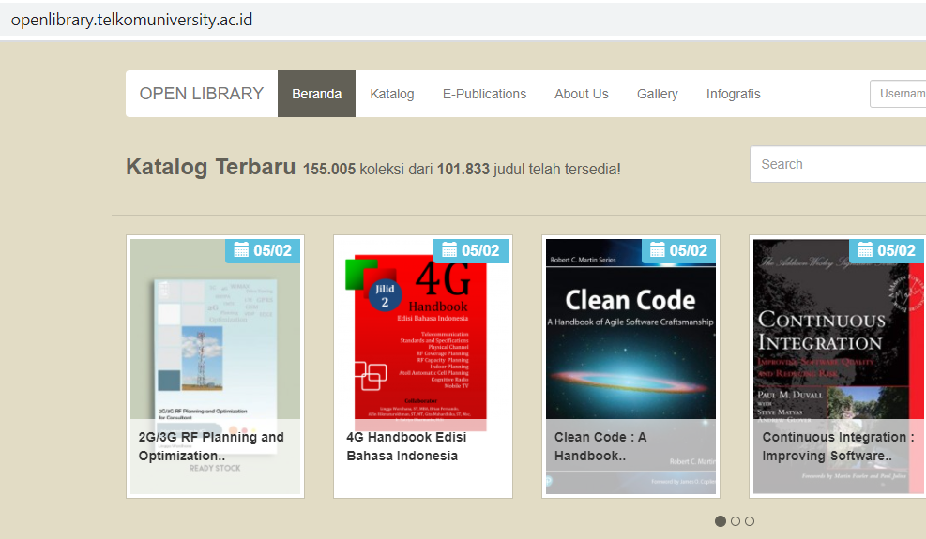
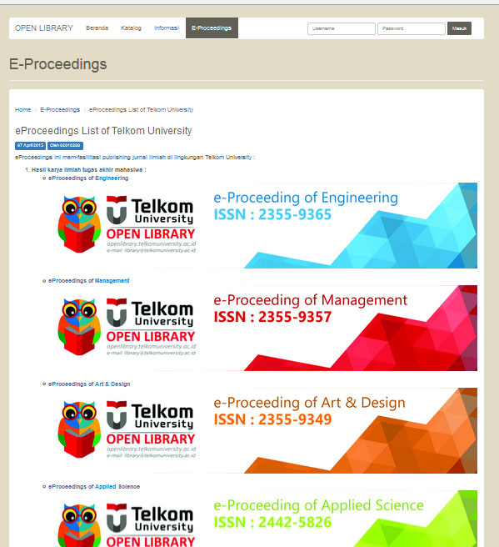
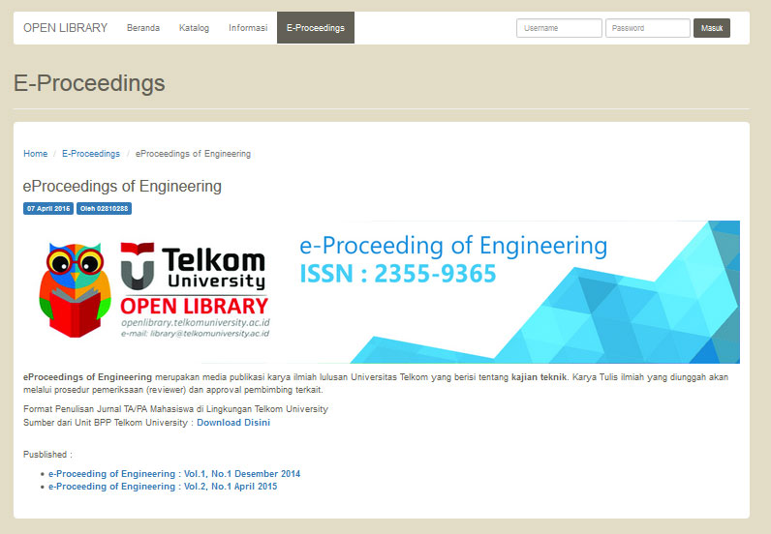
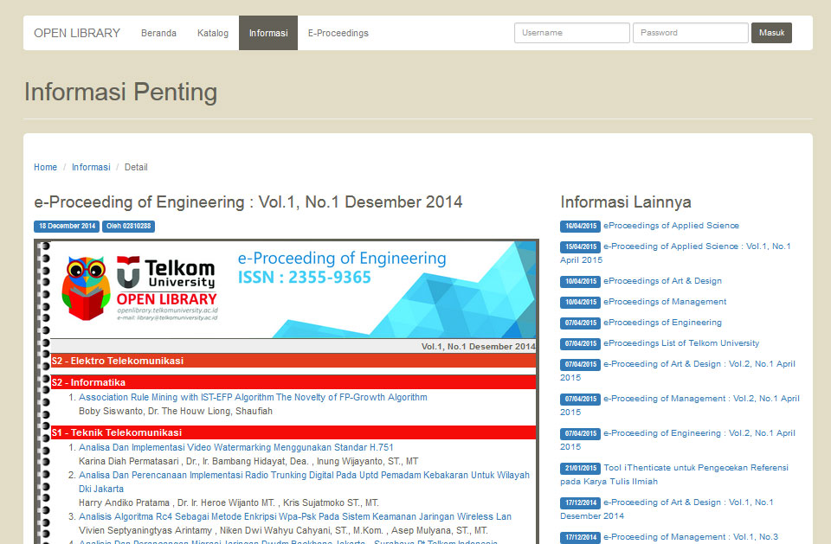
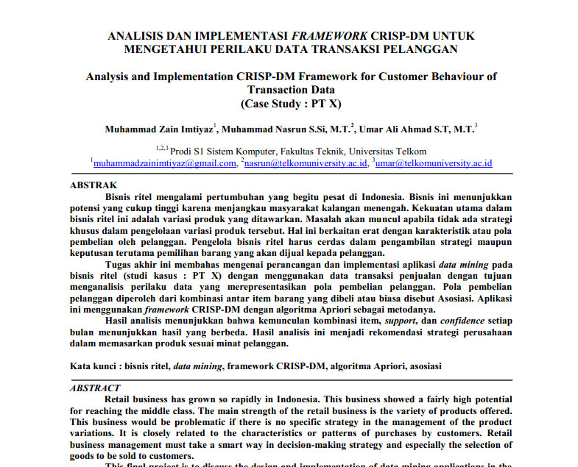

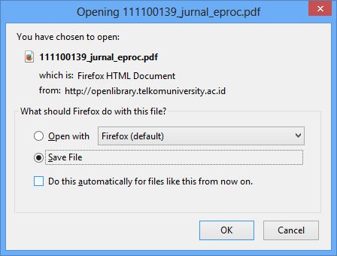

E-Proceeding
Buka openlibrary.telkomuniversity.ac.id
Klik menu “E-Publications”
Pilih jenis eProceedings yang kita ingin akses
Kemudian kita pilih edisi apa yang kita ingin buka
List judul dari eproceedings yang kita pilih, Silahkan klik judul yang kita butuhkan
Save file yang butuhkan
Contoh artikel jurnal eProceedings

Slide 20
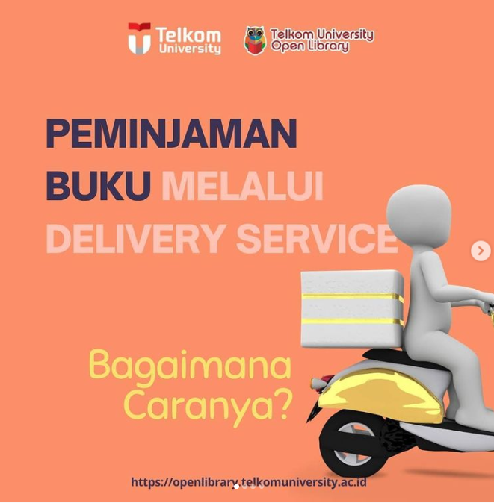

Layanan “Delivery Service”
Layanan Peminjaman Buku Melalui Delivery Service.
Alternatif bagi sivitas yang ingin meminjam buku di Openlibrary melalui jasa pengiriman service online. (khusus Bandung Raya).
https://www.instagram.com/p/CGUfBOBpZxu/?igshid=1a7flvjbq5bzr
Layanan Pengembalian Melalui Jasa Ekspedisi. Open Library memfasilitasi pengembalian buku melalui pengiriman paket melalui jasa ekspedisi
https://www.instagram.com/p/CKTOTuKpEHd/

Slide 21
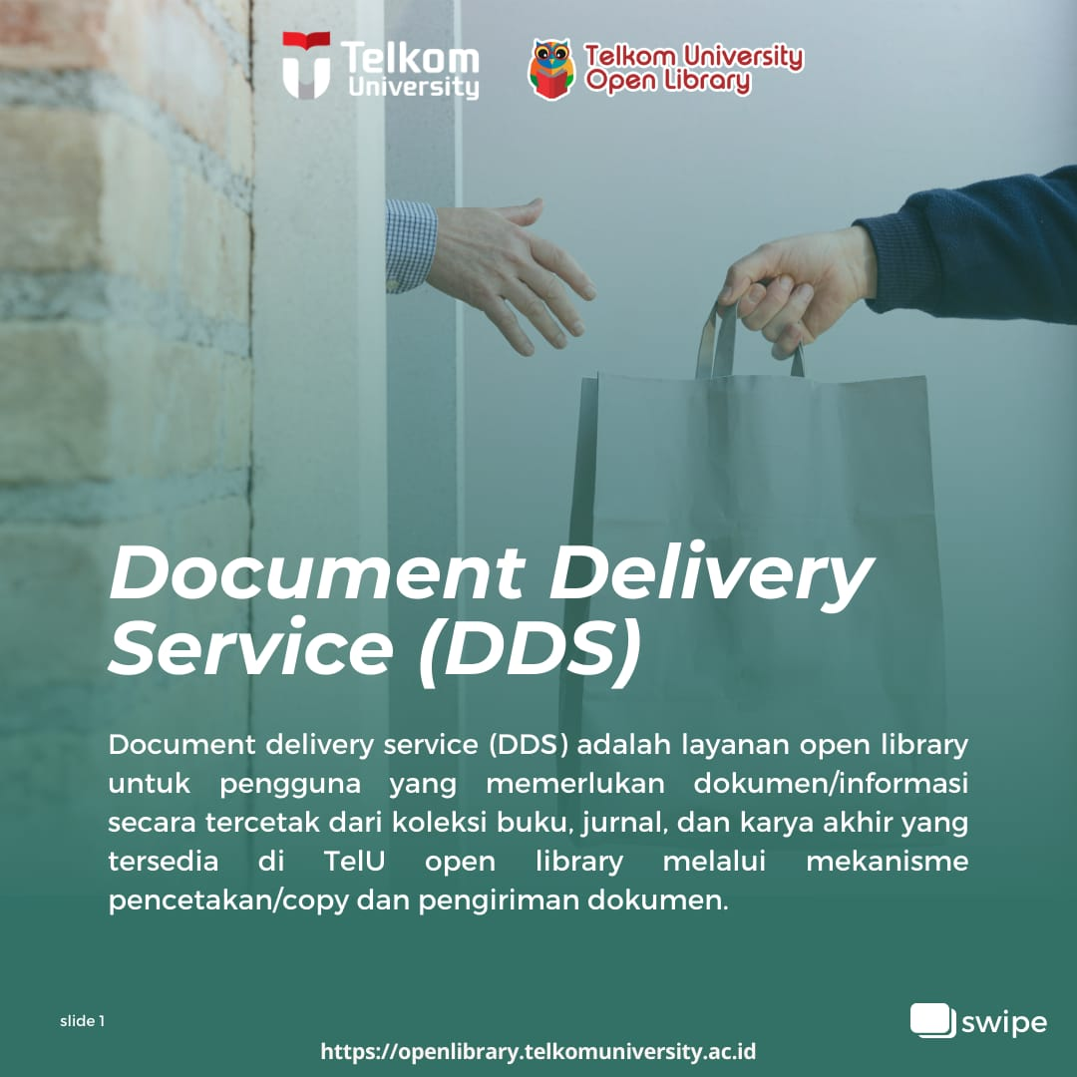
Layanan “Document Delivery Service”
Layanan Document Delivery Service.
Layanan open library untuk pengguna yang memerlukan dokumen/informasi secara tercetak atau elektronik dari koleksi buku, jurnal, dan karya akhir yang tersedia di TelU open library melalui mekanisme pencetakan/copy dan pengiriman dokumen
https://www.instagram.com/p/CLeELKRpjsd/

Slide 22
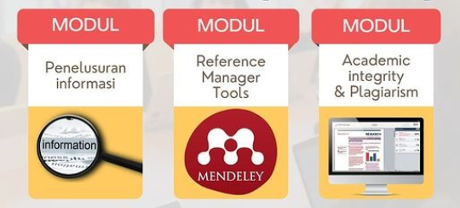
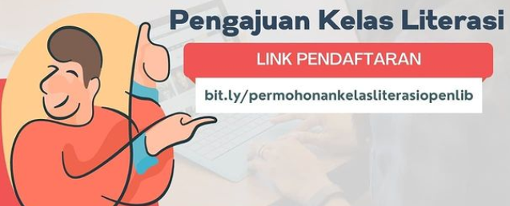
Kelas Literasi
“Layanan kelas literasi hadir bagi TelUtizen yang ingin mengetahui lebih dalam terkait cara penelusuran informasi, sitasi serta kaidah-kaidah penulisan karya ilmiah”

Slide 23
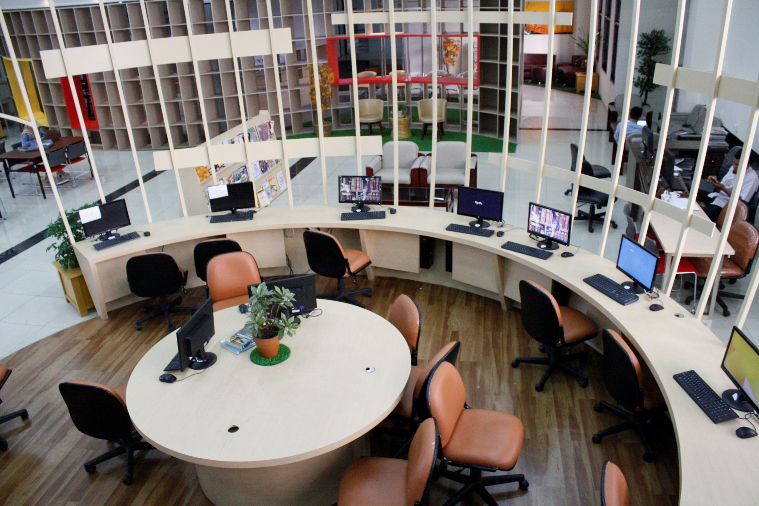
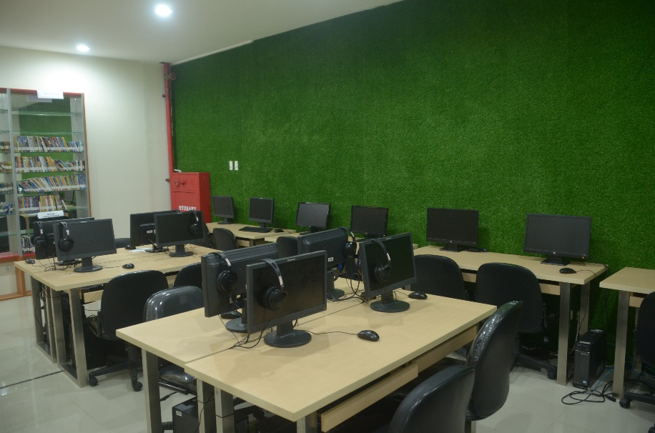
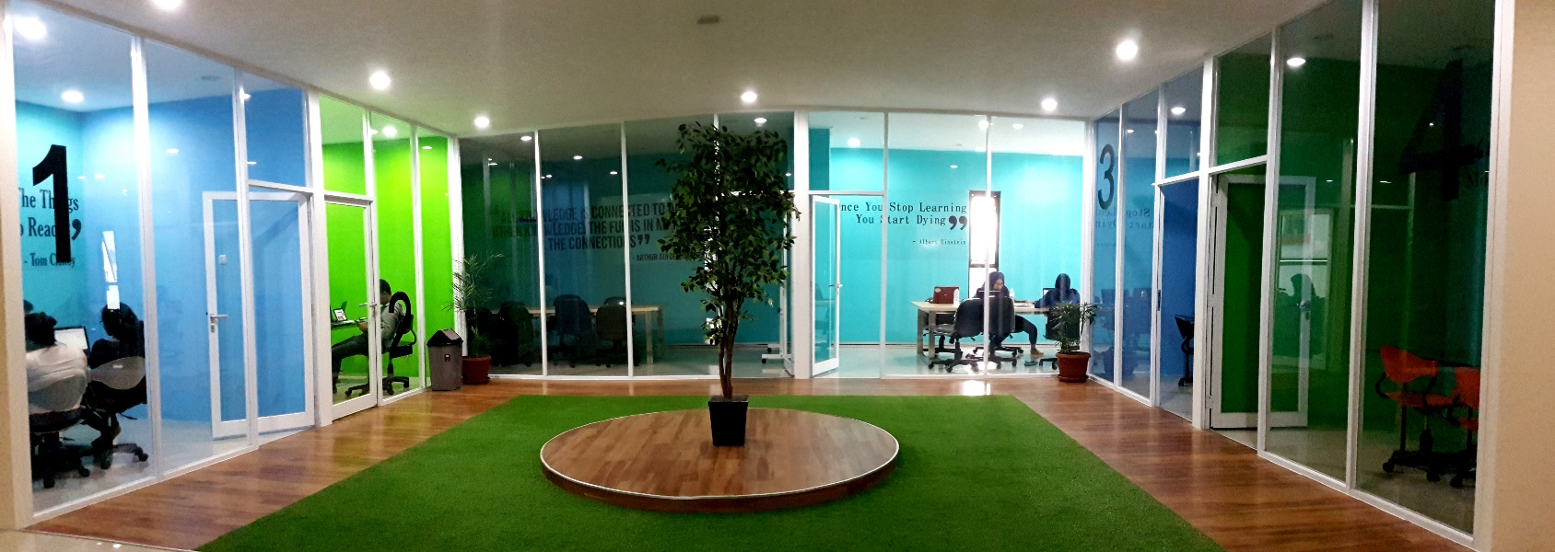
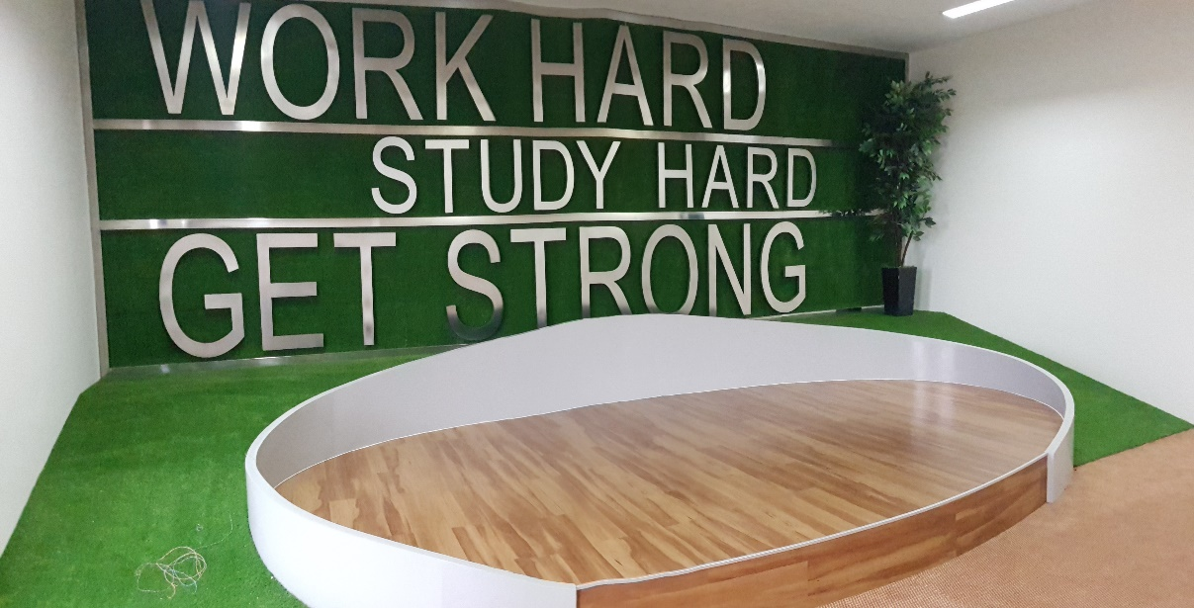
Fasilitas
Area Akses Internet
Multi Media
Ruang diskusi
Open Discussion

Slide 24
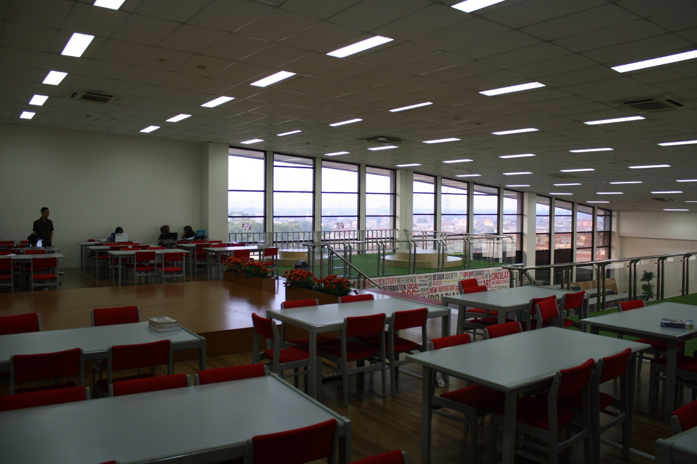
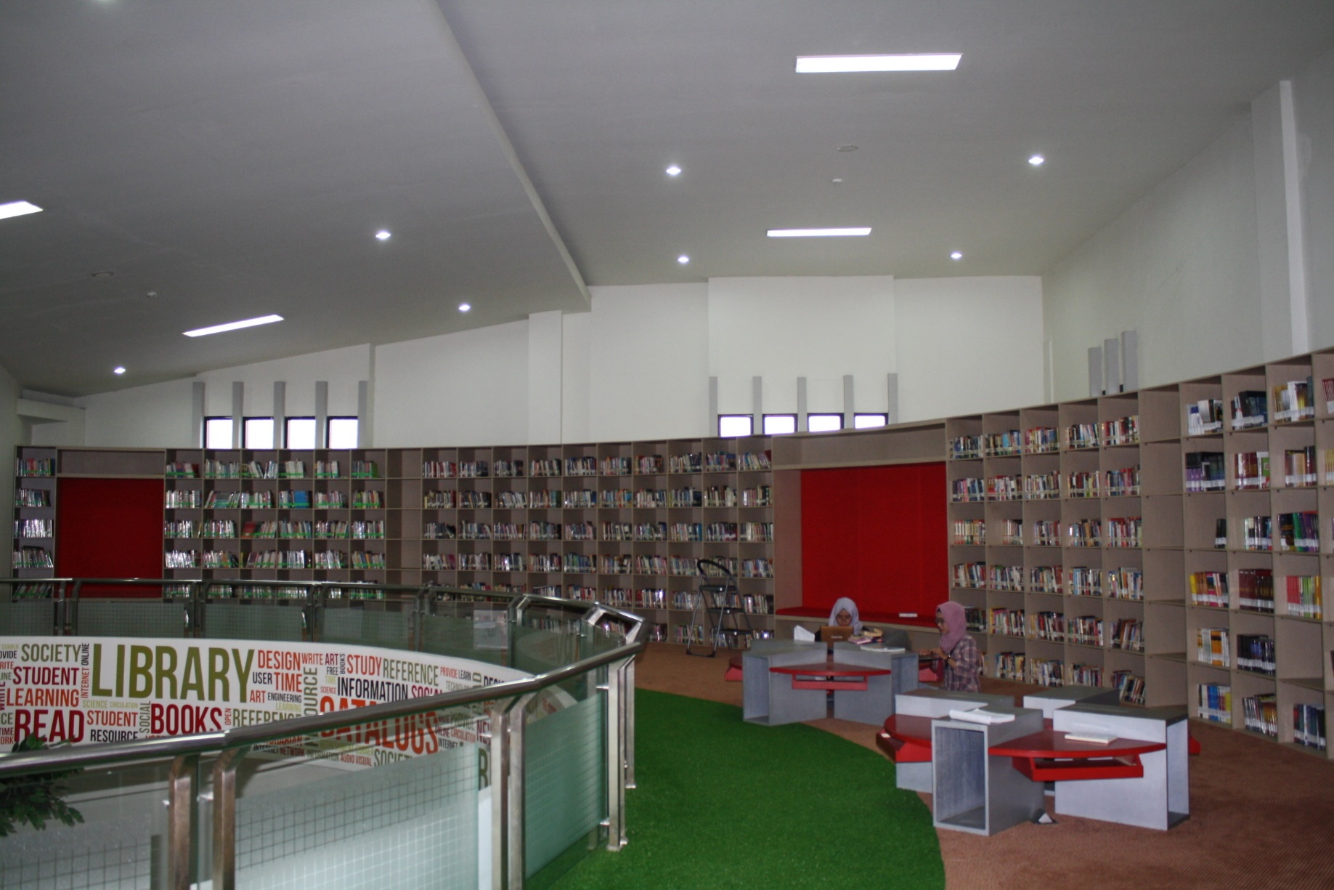
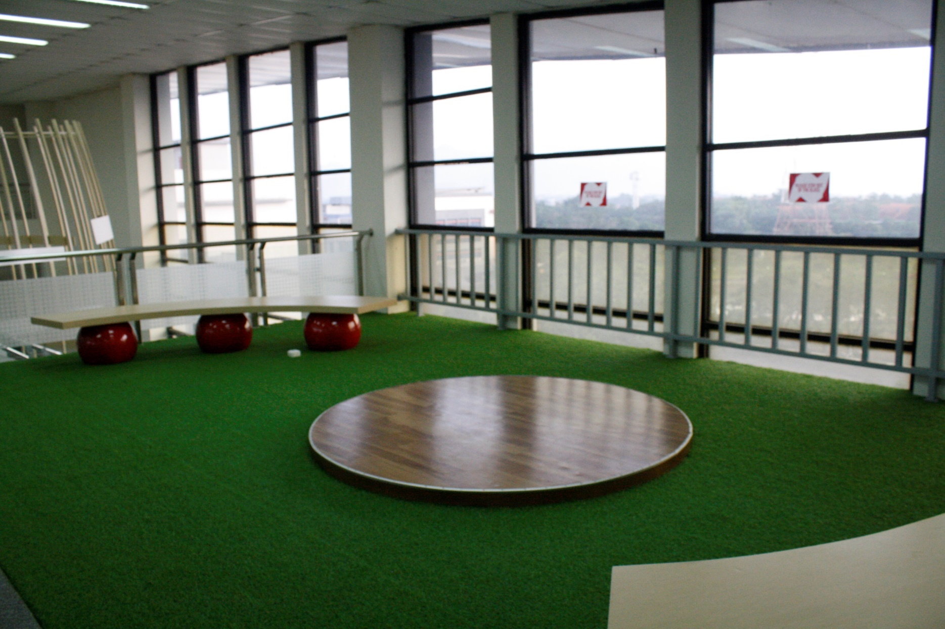
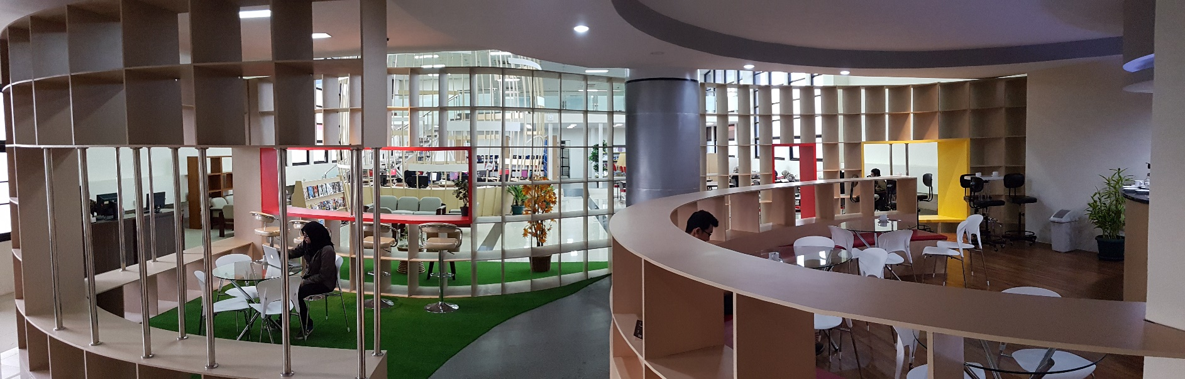
Area Baca Koleksi Sirkulasi
Area Baca Mezanin Tengah
Area Baca Koleksi Referensi
Refreshment corner

Slide 25
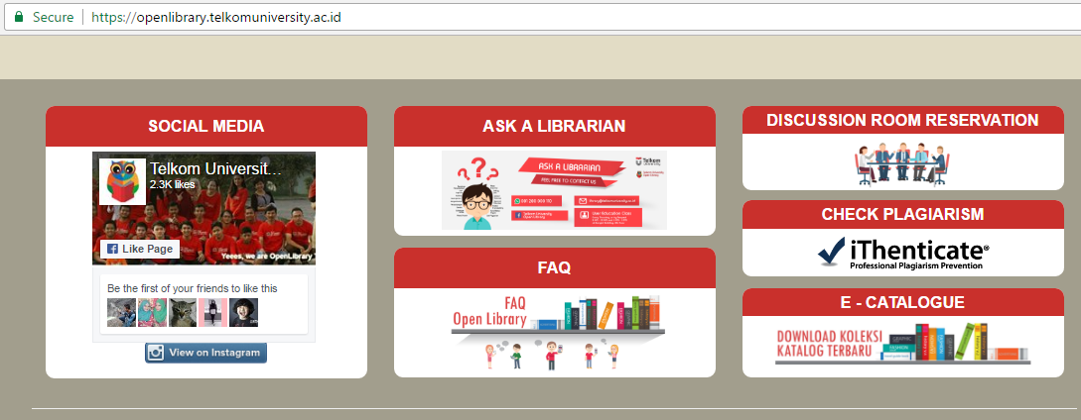
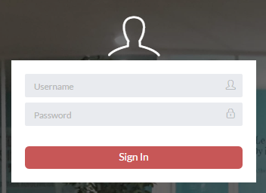
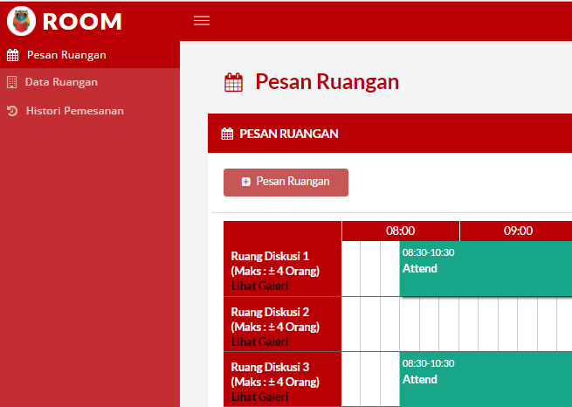
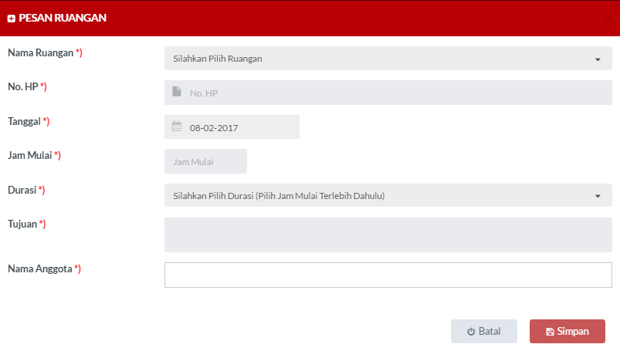
Reservasi Ruangan
Akses openlibrary.telkomuniversity.ac.id
Pilih menu Discussion Room Reservation
Login menggunakan akun SSO
Pilih menu “Pesan Ruangan”
Mengisi form “Pesan Ruangan”
Mendapat notifikasi approval

Slide 26
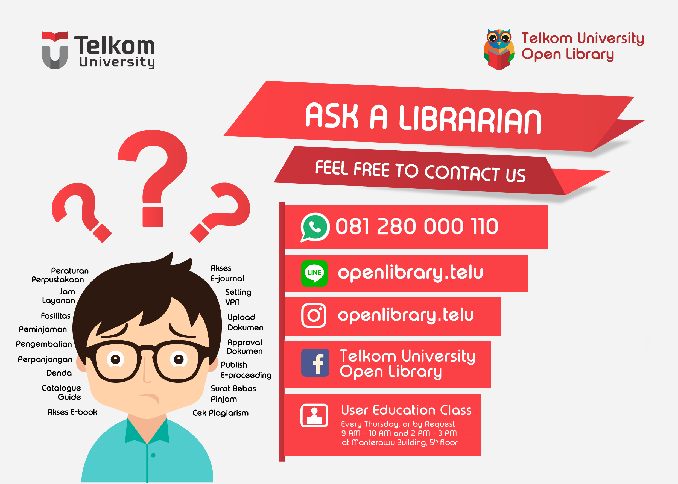
Kontak

Slide 27


